Slide 1
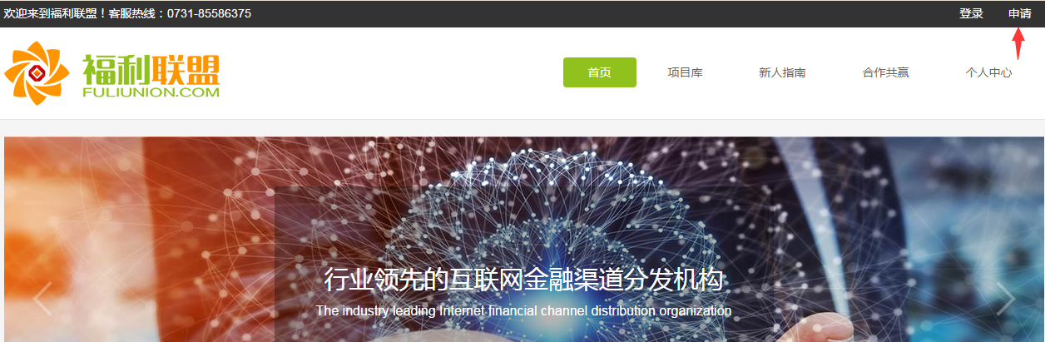
福利联盟新人指南
您好，欢迎来到福利联盟！
下面我将带领大家一步步熟悉联盟的使用，有问题请随时联系网站底部在线QQ！
1、申请成为联盟用户

Slide 2
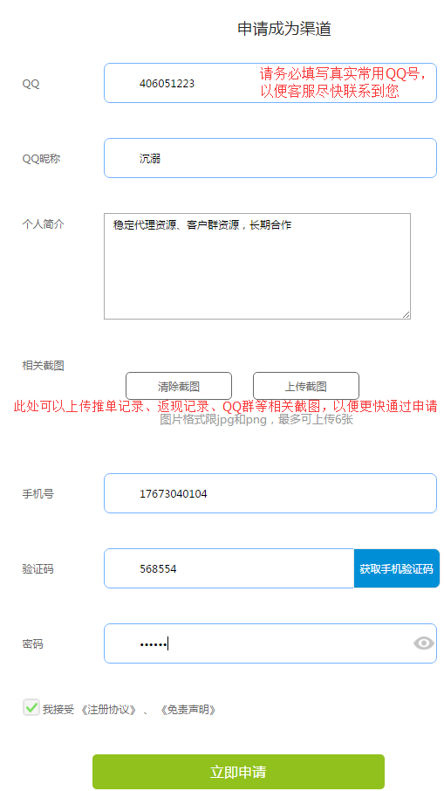
请准确填写自己的QQ号、QQ昵称、个人简介、相关截图等，然后点击立即申请。工作人员会在1~3个工作日内完成审核，申请成功后会以短信的形式通知！

Slide 3
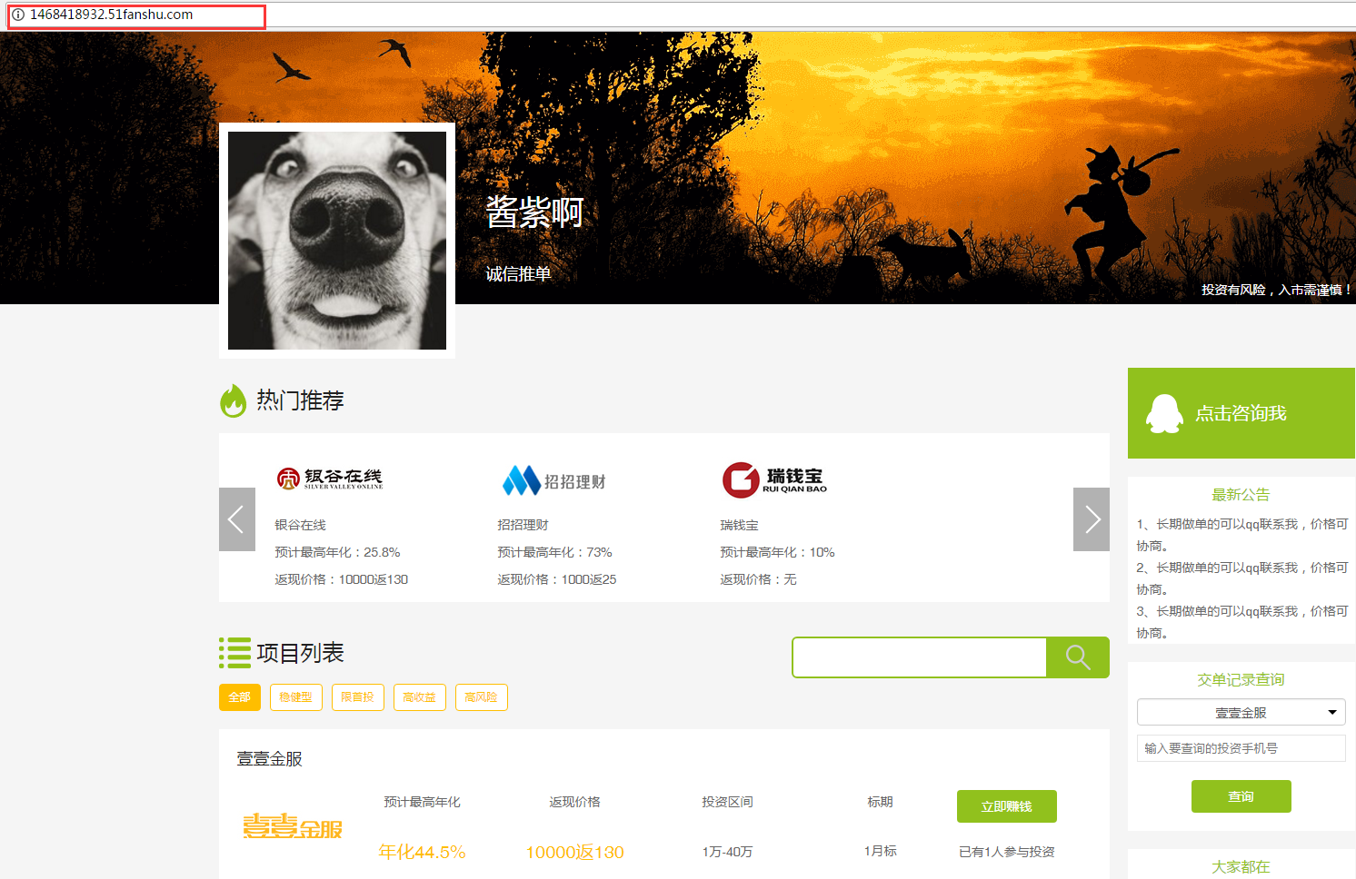
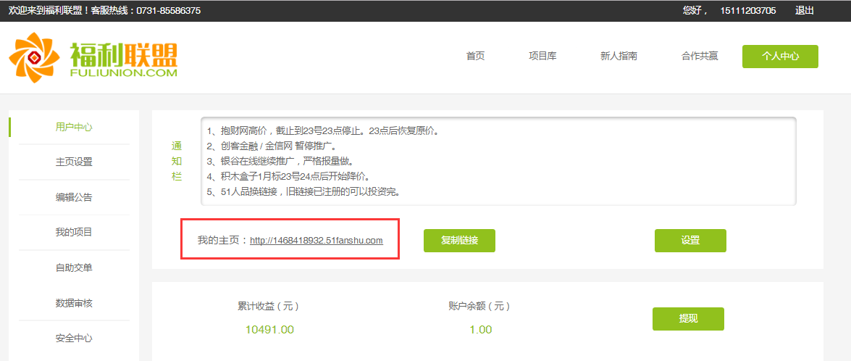
审核通过后就可以拥有个人专属的推广主页，推广主页上的所有内容都可在福利联盟网站的个人中心设置，在后面的PPT中会详细说明
通过个人中心的链接可进入个人的推广主页

Slide 4
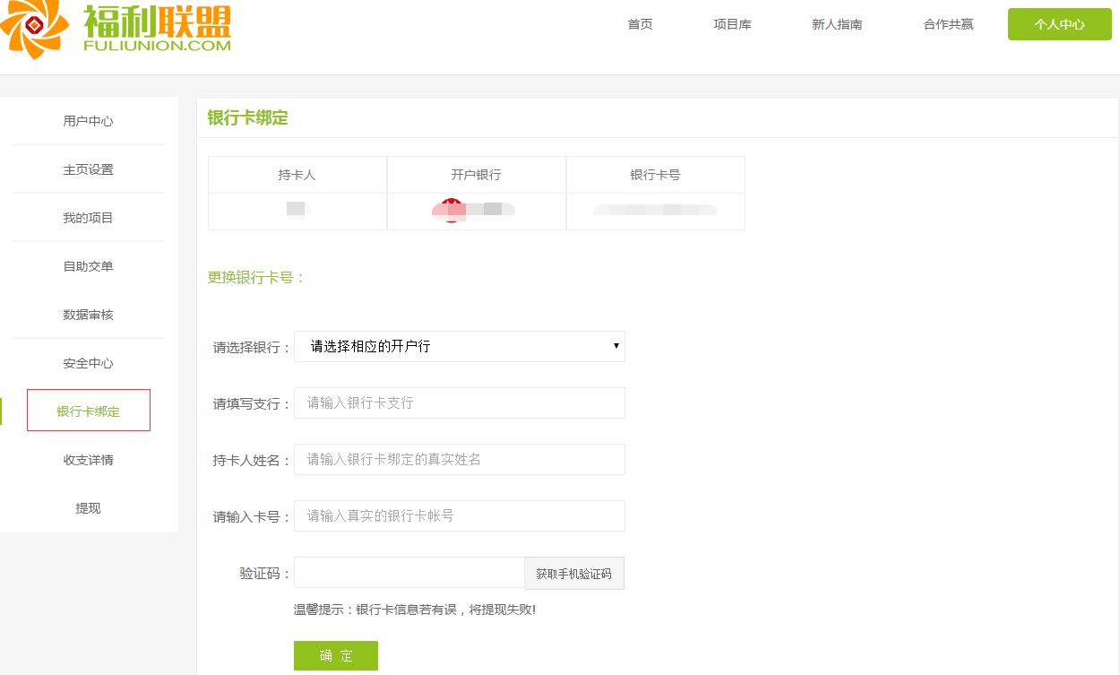
2、绑定收款银行卡
当项目审核通过后，返现金额会结算到余额里，当余额超过10元时，系统会帮您自动提现，然后打入绑定的收款银行卡。

Slide 5
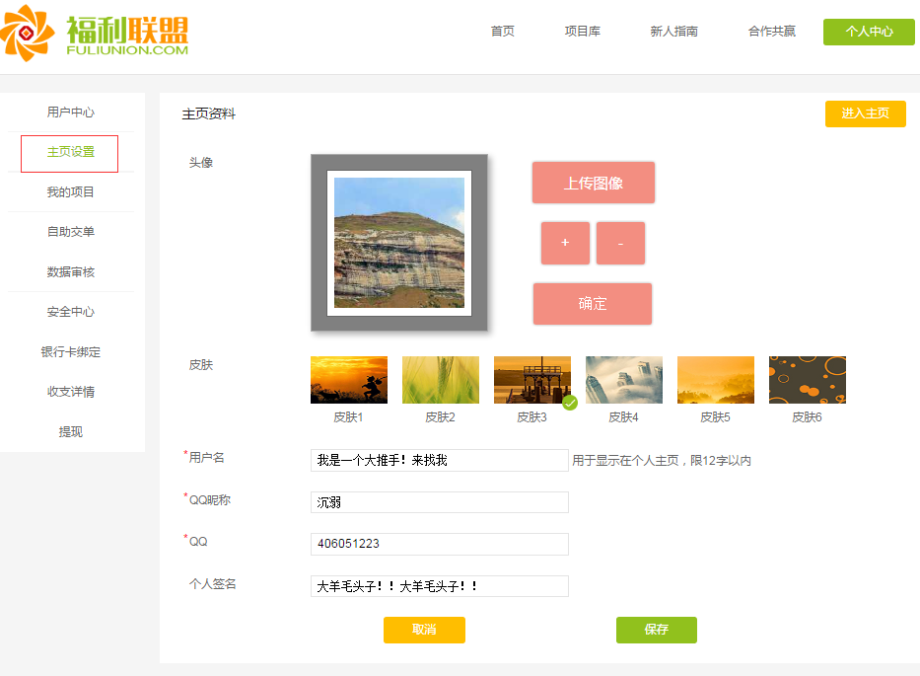
3、设置个人主页资料
可以上传头像、选择自己喜欢的皮肤、设置用户名和个人签名等，设置好点保存之后，可以点进入主页去看看效果。

Slide 6
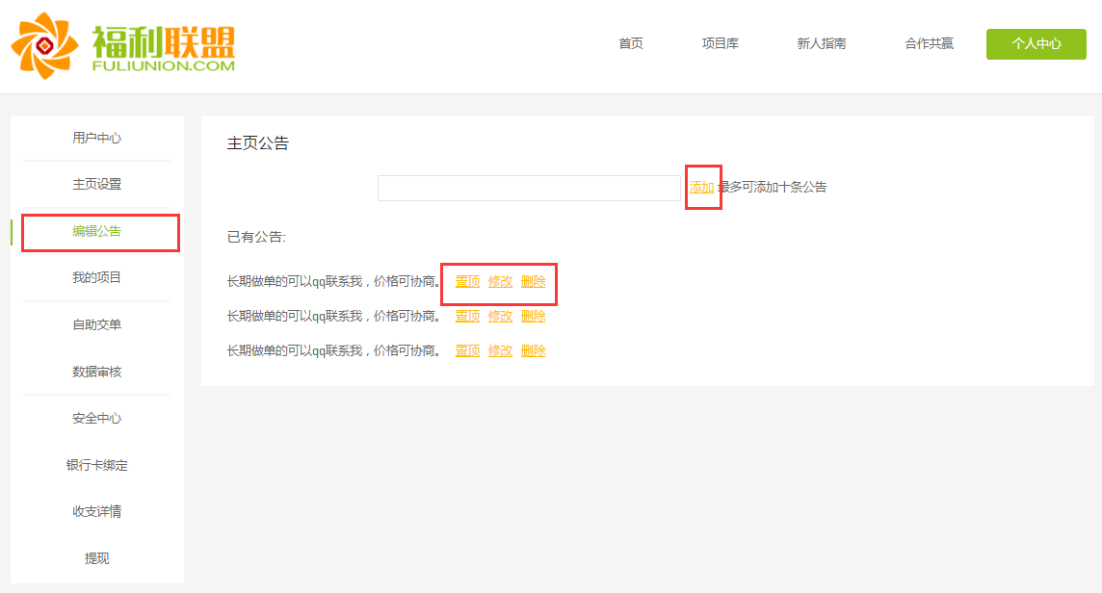
4、编辑公告处可以添加最多10条公告出现在个人主页右侧公告栏。已有的公告可以置顶、修改、删除

Slide 7
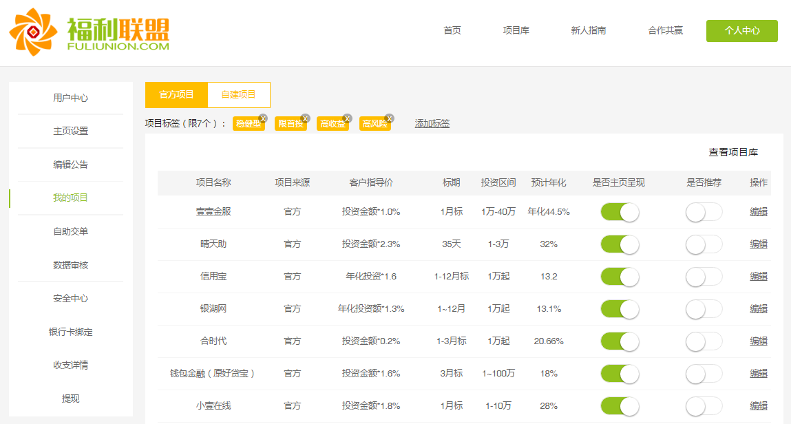
5、选定主页推广展示项目
A：项目来源为官方项目则默认展示在推广主页，可以在此处选择/取消主页展示或者添加到热门推荐。点击编辑可以修改项目简介、详情页价格、主页价格、预计年化。
添加标签可以创建不同的标签分类（限7个），在编辑项目时可以选择标签，推广主页上就可以根据不同的标签进行筛选。
查看项目库可以跳转到联盟项目库，可以挑选自己中意的平台点击添加至主页。

Slide 8
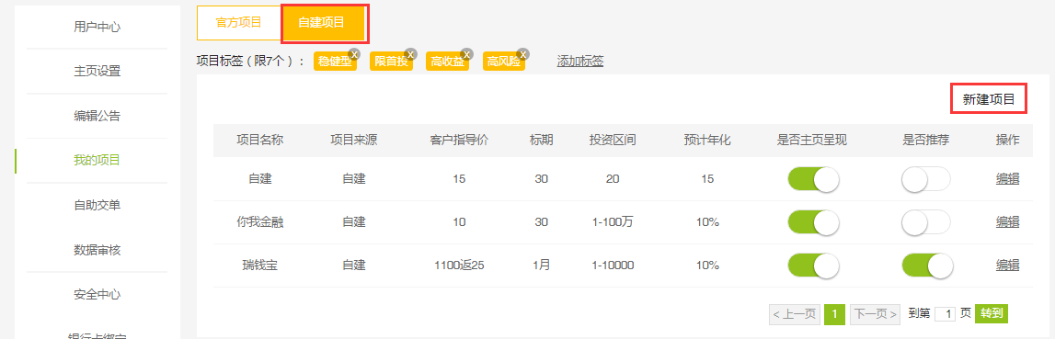
B：新建项目可以添加项目库里没有的项目到推广主页，依次填入资料后点击确认即可。此项目也可以选择是否主页呈现或是否推荐，点击编辑可以修改除平台以外的其它字段。

Slide 9
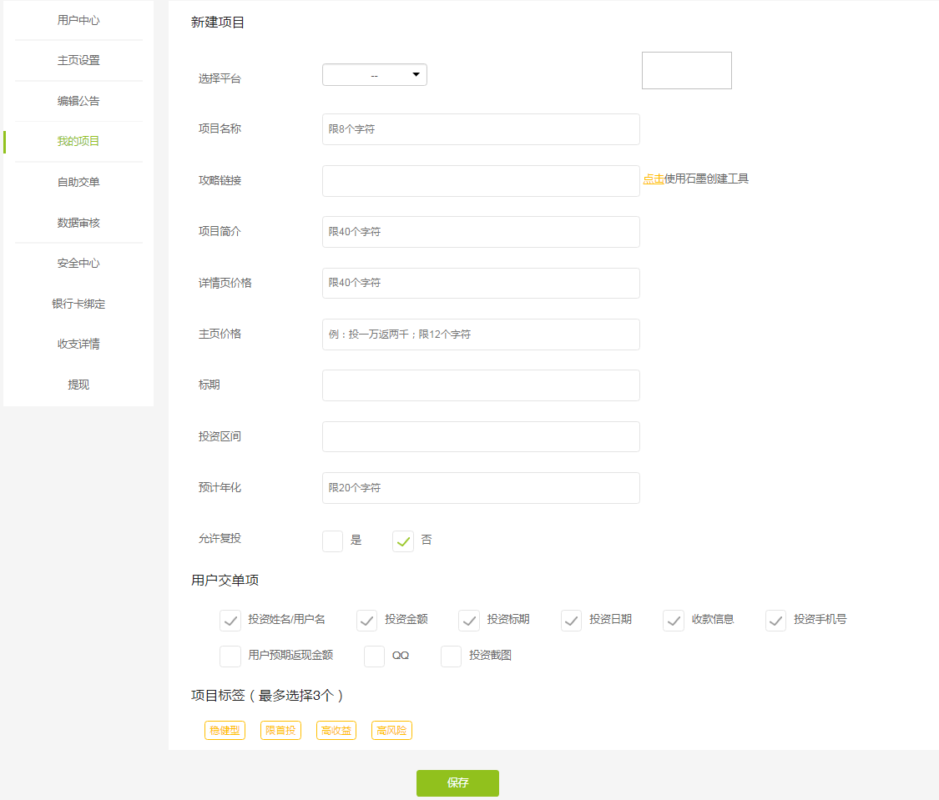
新建项目时依次填写相关信息
用户交单项可以选择是否呈现在推广主页用户交单页面的栏目，灰色的勾为默认选中，不可操作。
每个项目都可选择至多3个标签

Slide 10
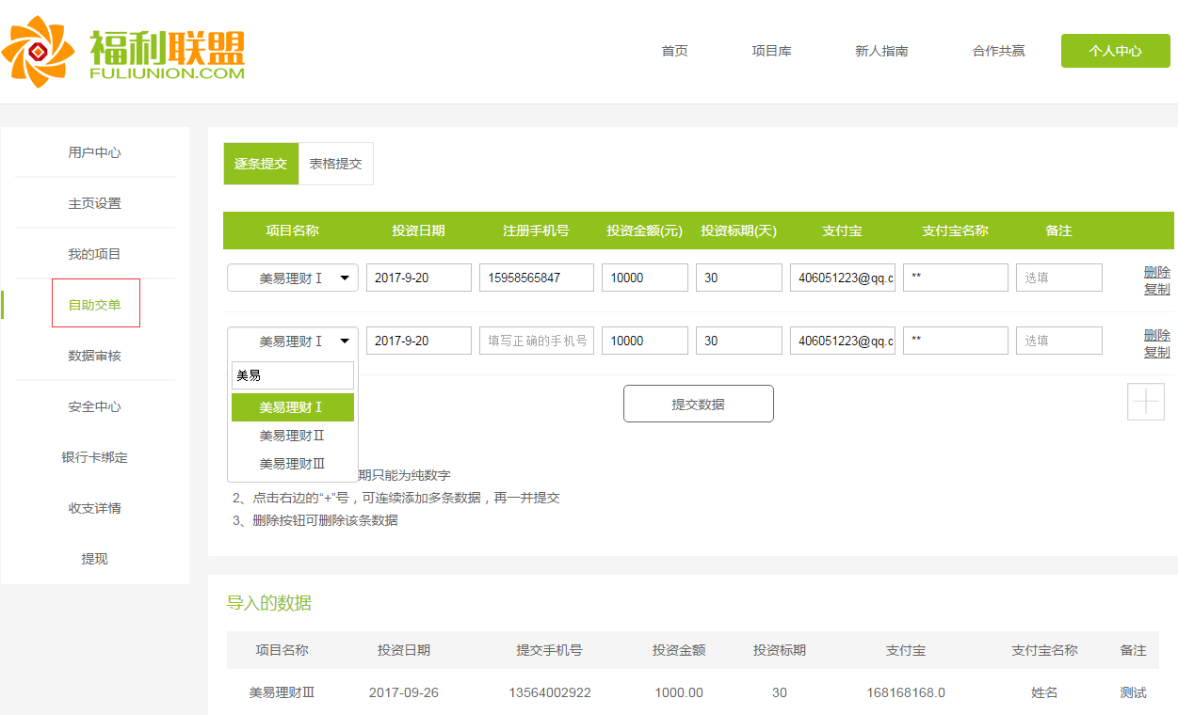
6、数据提交
自助交单区提供逐条提交和表格批量提交两种交单方式
支付宝账号、支付宝姓名、备注为选填项目，其它为必填项目
项目名称点击下拉支持关键字搜索；点击删除可删除当前提交记录；点击复制可复制同样一条记录在下方（注册手机号默认不复制）。点加号可增加一行空白记录。确认完毕点提交数据即可。

Slide 11
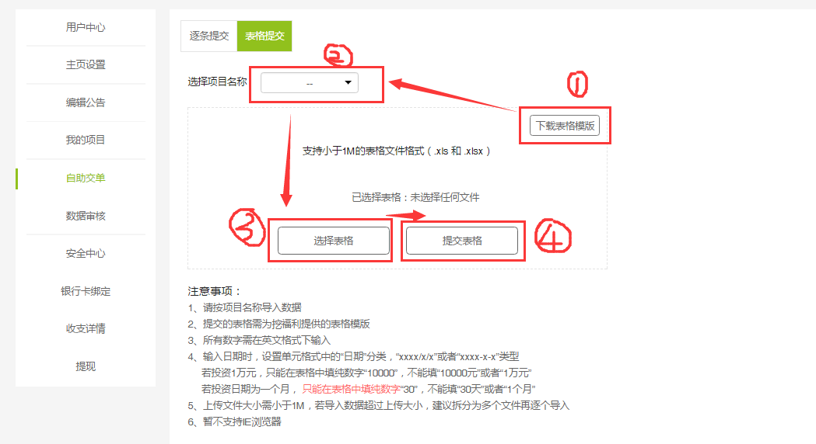
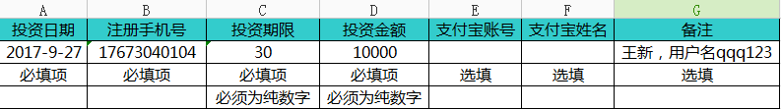
下载表格模板，按照注意事项要求规范填写表格，选择对应项目名称后选择刚才编辑好的表格，点击提交即可。
表格模板填写示例：

Slide 12
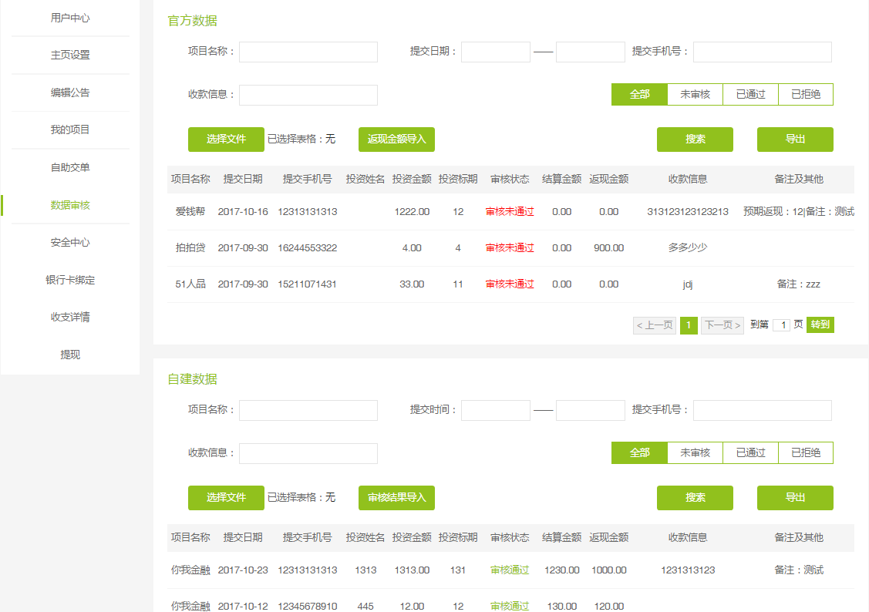
6、数据审核
A：官方数据。推广主页展示的官方项目，用户点击交单填写做单信息后，数据会传回个人中心数据审核官方数据项目下，此部分数据由官方负责审核并结算。您可以导出审核通过的项目填写上返现金额后导入，以此系统会帮您计算出利润。

Slide 13
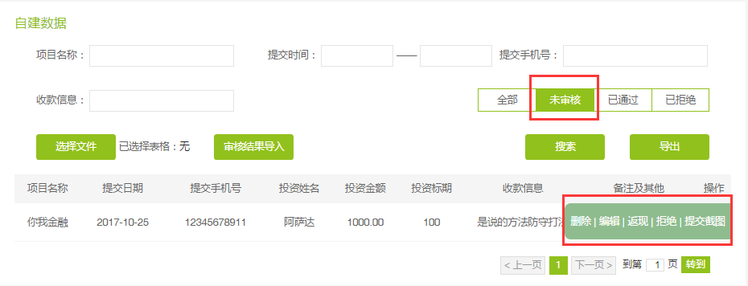
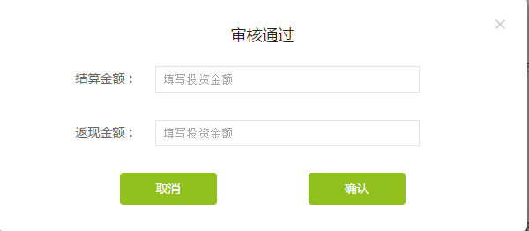
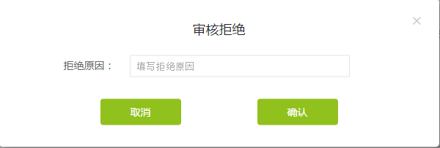
B：自建项目数据审核
1、单条数据审核
合格数据点击返现按钮填入结算和返现金额，确认即可。
不合格数据点击拒绝按钮，填写拒绝原因点确认即可。

Slide 14
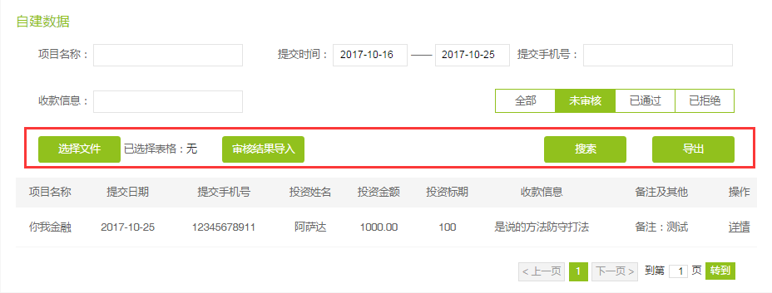
2、批量数据审核
先选定提交日期范围，点击搜索后选择导出。依照图二示范模板正确填写审核表后，点击【选择文件】选定刚才编辑的表格，点【审核结果导入】。

